Slide 1

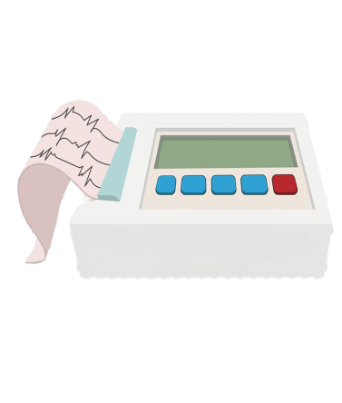
ПОРТАТИВНЫЙ ПРИБОР ДЛЯ РЕГИСТРАЦИИ ЭЛЕКТРОКАРДИОГРАММЫ С АВТОМАТИЗИРОВАННОЙ ОБРАБОТКОЙ ДАННЫХ
Выполнили: Новоселова Дарья Дмитриевна, 10 класс
Шипкова Виктория Евгеньева, 10 класс
Образовательная организация: ГБОУ Школа №1474
Руководитель: Лахминов Кирилл Дмитриевич,
педагог дополнительного образования,
ГБОУ «Школа №1474»

Slide 2
АКТУАЛЬНОСТЬ
Сердечно-сосудистые заболевания (ССЗ) являются одной из основных причин смерти в современном мире. Благодаря проведению электрографии можно вовремя обнаружить отклонения в работе сердца и принять необходимые меры.
Расшифровкой ЭКГ занимается врач-кардиолог. Во многих регионах Российской Федерации присутствует дефицит кардиологов. Это увеличивает смертность от ССЗ, ведь нет должной профилактики заболеваний.

Slide 3
ЦЕЛЬ И ЗАДАЧИ
Цель: создание портативного устройства для регистрации электрокардиограммы со встроенной обработкой данных и выводом их в оконное приложение на компьютере.
Задачи:
Разработать схему электрокардиографа;
Собрать макет прибора;
Реализовать программный метод анализа электрокардиограммы;
Создать приложение для удобного вывода и сохранения полученных данных.

Slide 4
ИСПОЛЬЗОВАННЫЕ МЕТОДЫ И ОБОРУДОВАНИЕ
Плата микроконтроллера Arduino UNO;
Макетная плата;
Батарейка;
ЭКГ модуль от компании Bitronics Lab;
Провода, соединяющие прибор и электроды;
Одноразовые электроды;
Считывание сигнала и программа по расшифровке реализованы на языке программирования Python.

Slide 5
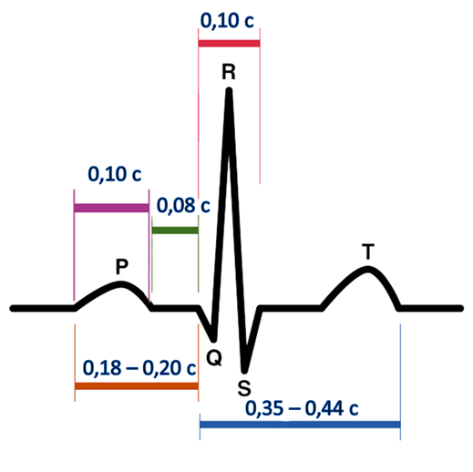
ПЛАН РАСШИФРОВКИ ЭЛЕКТРОКАРДИОГРАММЫ
анализ сердечного ритма и проводимости;
определение электрической оси сердца;
анализ предсердного зубца P и интервала P-Q;
анализ желудочкового комплекса QRST;
электрокардиографическое заключение.

Slide 6
ПРОГРАММНАЯ РЕАЛИЗАЦИЯ
Основная идея алгоритма – поиск пересечений графика электрокардиограммы с изолинией. Таким образом можно определить длительность зубцов и сегментов, их максимальные точки, что и лежит в основе расшифровки электрокардиограммы.
С помощью библиотеки PyQt было создано приложение, в котором отображается график кардиограммы и полный ее анализ с возможностью сохранения в файл расширения *.docx.

Slide 7
ЗАКЛЮЧЕНИЕ
Создан портативный прибор, позволяющий получить ЭКГ. Разработана программа, расшифровывающая электрокардиограмму и выдающая заключение в виде ее полного анализа и коротких выводов о предполагаемых отклонениях. Вывод осуществляется в оконном приложении с возможностью сохранения получившегося результата на компьютер.
Усовершенствовать устройство можно добавив оставшиеся два стандартные отведения, усиленные или грудные. Алгоритм по расшифровке может быть доработан способностью определять электрическую ось сердца.

